Slide 1
ВВЕДЕНИЕ В ИСТОРИЮ
ЭЛЛИНСКОЙ ЦИВИЛИЗАЦИИ
Понятие «история античности», его
географические и хронологические рамки.
2. Особенности географической и природной
среды Древней Греции.
3. Этническая история Древней Греции.
4. Периодизация истории Древней Греции.

Slide 2
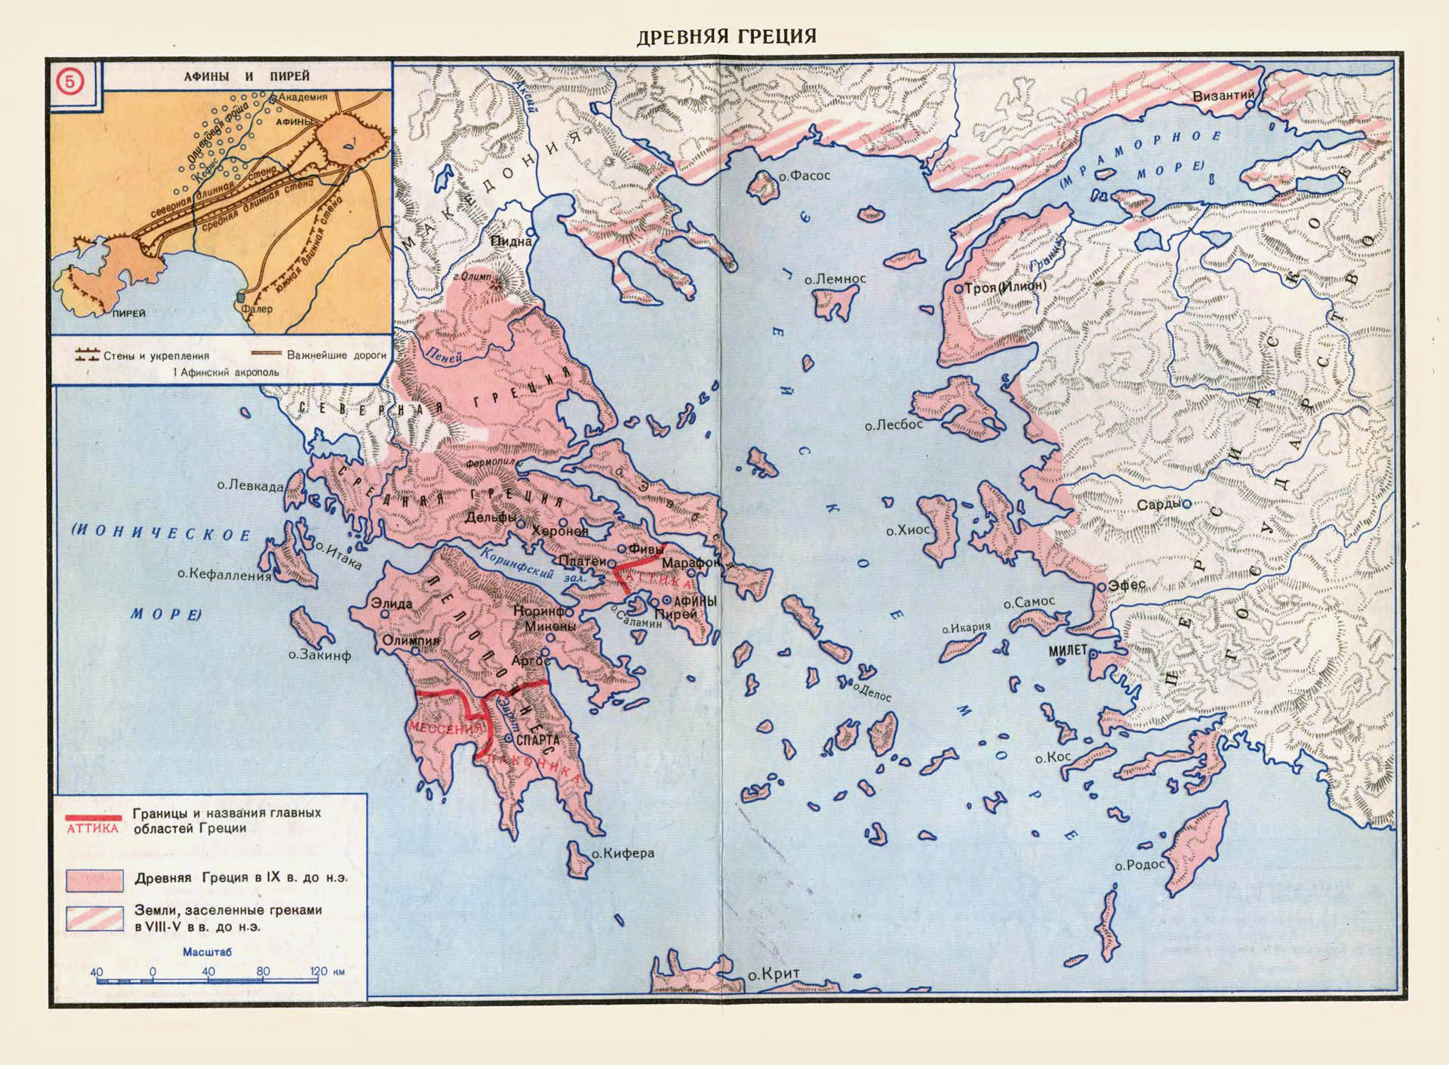

Slide 3
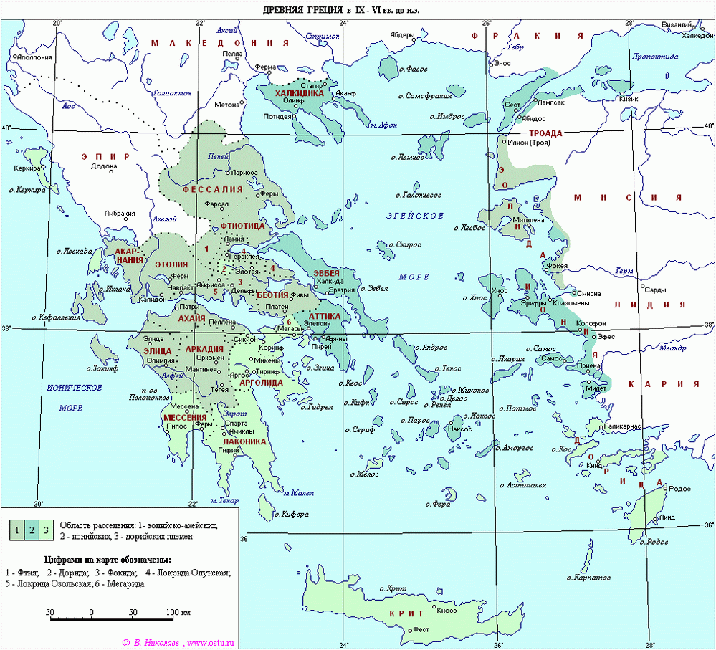

Slide 4
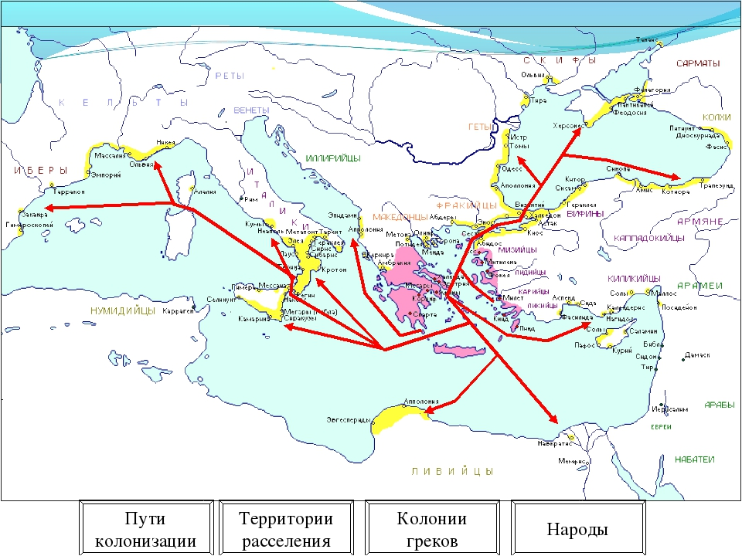

Slide 5
ПЕРИОДИЗАЦИЯ ИСТОРИИ ДРЕВНЕЙ ГРЕЦИИ
I. Крито-микенский этап (30–12 вв. до н.э.)
Критская (Минойская) цивилизация (30 – 12 вв. до н.э.)
Раннеминойский период (30–23вв. до н.э.) — господство доклассовых родовых отношений, начало освоения металлов, сравнительно высокий уровень аграрных отношений, зачатки ремесла, становление обмена и развитие мореплавания;
Среднеминойский период (период «старых» или «ранних» дворцов (22–18 вв. до н.э.) – образование государственных структур в разных уголках острова, возникновение различных социальных групп среди его населения, появление ранних форм письменности;
Позднеминойский период (период «новых» дворцов (17–12 вв. до н.э.) – расцвет критской государственности, культуры, объединение Крита и создание критской морской державы, широкий размах торговой деятельности в бассейне Эгейского моря, расцвет монументального строительства на острове, природная катастрофа середины 15 в. до н.э. и упадок Минойской йивилизации, завоевание Крита ахейцами и упадок Крита.

Slide 6
Ахейская (Микенская) Греция (30–12 вв. до н.э.)
Раннеэлладский период (30–21 вв. до н.э.) – господство первобытных отношений в среде догреческого населения и появление первых крупных поселений и протодворцовых комплексов;
Среднеэлладский период (20–17 вв. до н.э.) – проникновение на Балканский полуостров и расселение в его южной части греков-ахейцев, начало разложения в среде ахейцев первобытных отношений;
Позднеэлладский, или микенский (16–12 вв. до н.э.) – возникновение раннеклассового общества и государства, формирование производящей экономики в сельском хозяйстве, появление государственных объединений с центрами в Микенах, Тиринфе, Пилосе, Фивах и др., создание ахейцами (носителями греческого языка) собственной письменности, расцвет микенской цивилизации и её упадок, вторжение на Балканы греков-дорийцев и гибель микенской цивилизации.

Slide 7
II. Полисный этап
1. Гомеровский (предполисный или так называемые «темные века») период (11–9 вв. до н.э.) – окончательное разрушение остатков Микенской (Ахейской) цивилизации, возрождение и господство родоплеменных отношений в Греции;
2. Архаический период (8–6 вв. до н.э.) – формирование классового общества и государства в форме полисов. Расселение греков по берегам Средиземного и Чёрного морей (Великая греческая колонизация), раннегреческая (старшая) тирания;
3. Классический период греческой истории (5–4 вв. до н.э.) – расцвет древнегреческих полисов и полисного строя, расцвет экономики, наивысшие культурные достижения древних греков; отражение персидской агрессии в первой половине 5 в. до н.э.; нарастание поляризации между двумя типами полисных структур – торгово-ремесленными полисами с преобладанием демократических форм устройства и полисов с аграрной экономикой и олигархическими, как правило, формами государственного устройства; Пелопоннесская война 431–404 гг. до н.э., кризиса полисной системы 4 в. до н.э., поздняя (младшая) тирания; утрата Грецией независимости и подчинение её Македонскому царству.

Slide 8
III. Эпоха эллинизма (последняя треть 4 в. до н.э. –
30 г. до н.э.).
1. Восточные походы Александра Македонского, создание его «мировой» державы и её распад; образование системы эллинистических государств (334–281 гг. до н.э.);
2. Расцвет эллинистических обществ и государств (281–150 гг. до н.э.);
3. Кризис эллинистической системы, угасание творческого потенциала эллинизма, распад эллинистической государственности, завоевание эллинистических государств Римом на Западе и Парфией на Востоке (вторая половина 2 в. до н.э. – 30 г. до н.э.).

